Slide 1



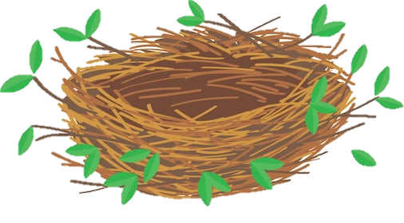

BÀI 2:
CHÚ CHIM NHỎ
(TIẾT 2)

Slide 2
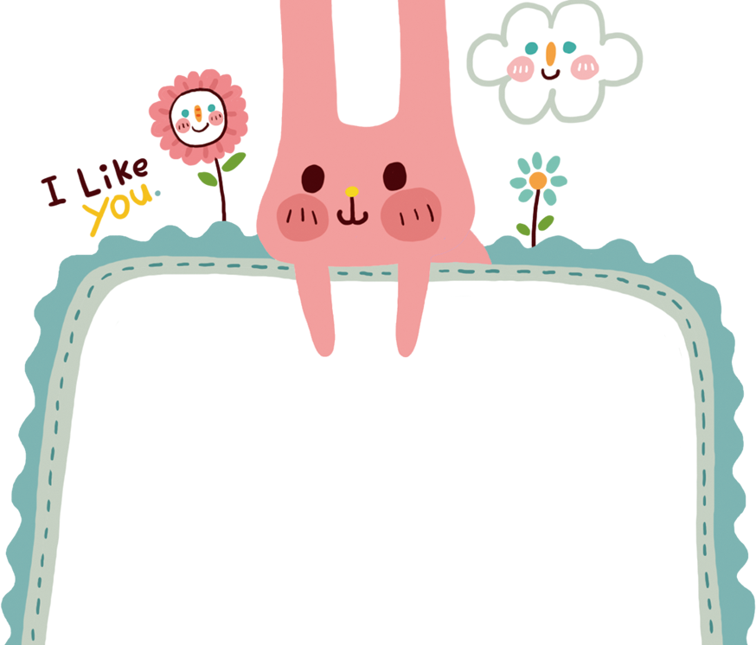


Khởi động

Slide 3



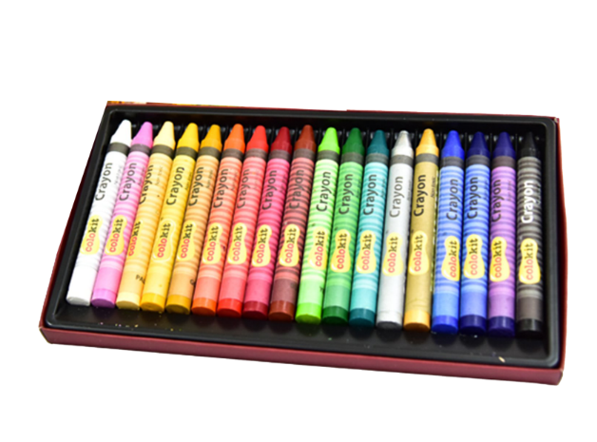

Chuẩn bị đồ dùng học tập

Slide 4


HOẠT ĐỘNG 1
KHÁM PHÁ

Slide 5
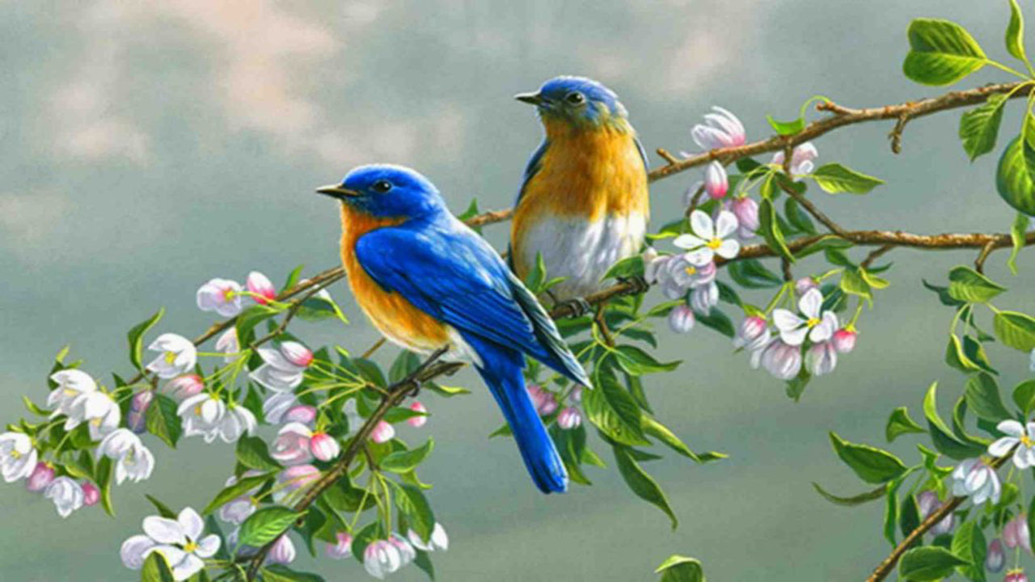
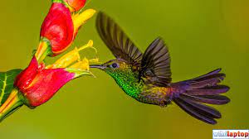
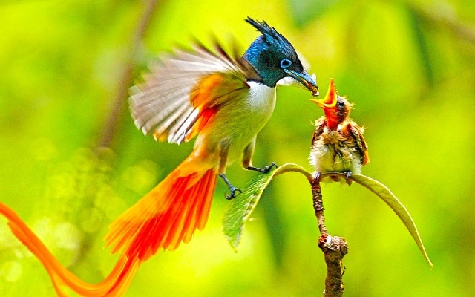
Em có nhận xét gì về hình dáng và màu sắc của những chú chim?

Slide 6
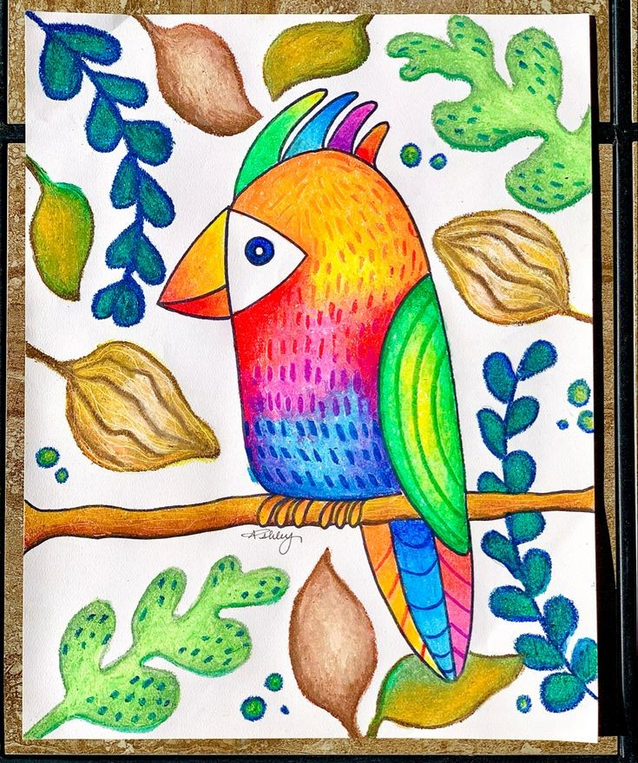
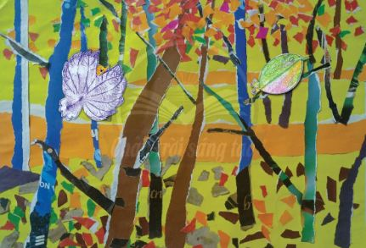
1. Em thấy hình dáng và màu sắc của những chú chim trong tranh như thế nào?
2. Các bức tranh được thể hiện bắng hình thức gì?

Slide 7
GHI NHỚ
- Có nhiều loài chim với hình dáng và màu sắc khác nhau.
- Từ hình thức vẽ, có thể tạo được hình ảnh chú chim sinh động và đáng yêu.

Slide 8
HOẠT ĐỘNG 2
KIẾN TẠO KIẾN THỨC
KỸ NĂNG

Slide 9
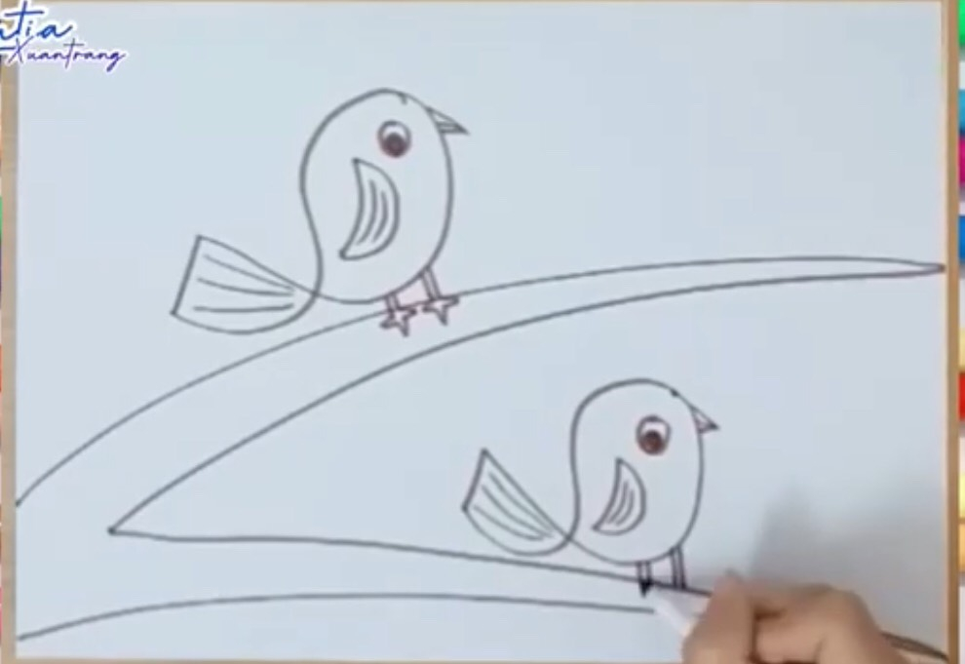
Bước 1: Vẽ con chim

Slide 10
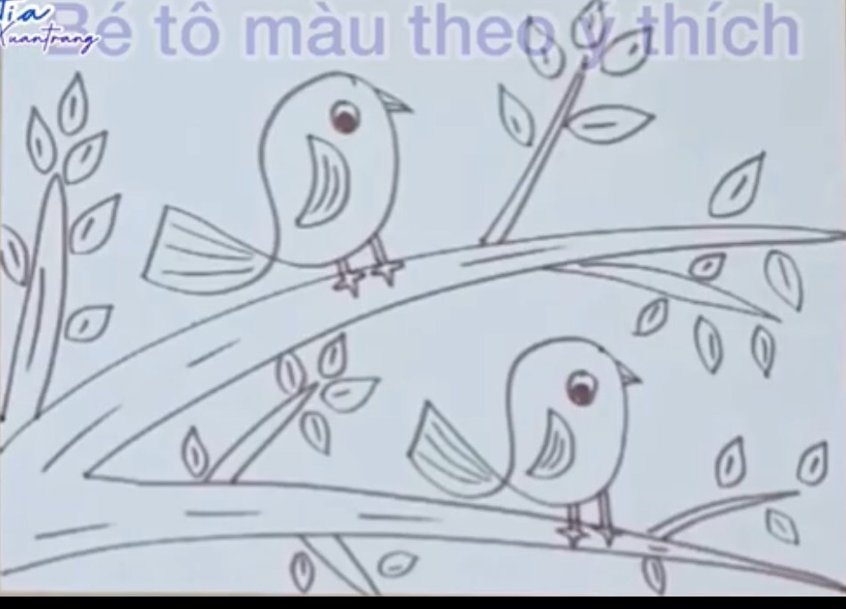
Bước 2: Vẽ chi tiết

Slide 11
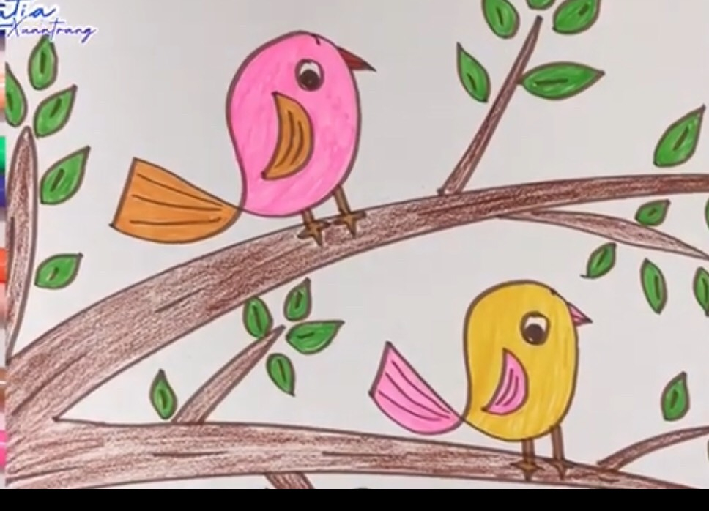
Bước 3: Vẽ màu, hoàn thiện bài

Slide 12
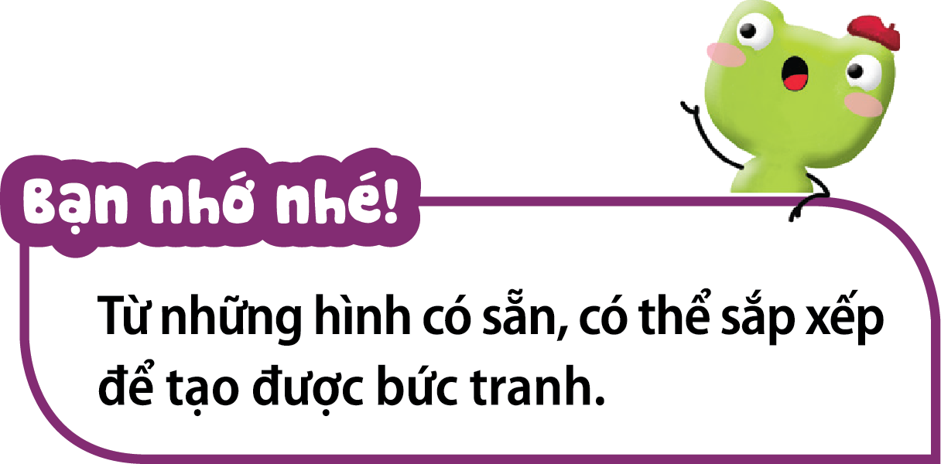


Có thể vẽ được hình chú chim sinh động và đáng yêu từ 3 bước:
B1: vẽ hình dáng con chim
B2: vẽ chi tiết
B3: Vẽ màu, hoàn thiện bài.

Slide 13
HOẠT ĐỘNG 3
LUYỆN TẬP –SÁNG TẠO

Slide 14
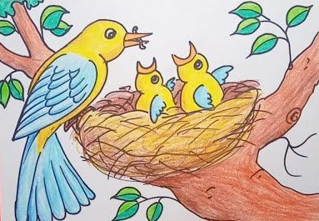
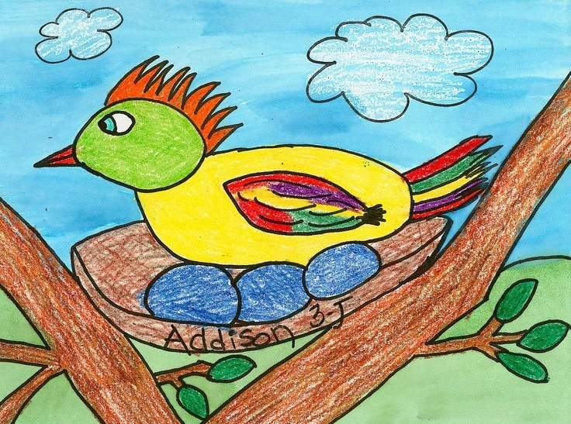
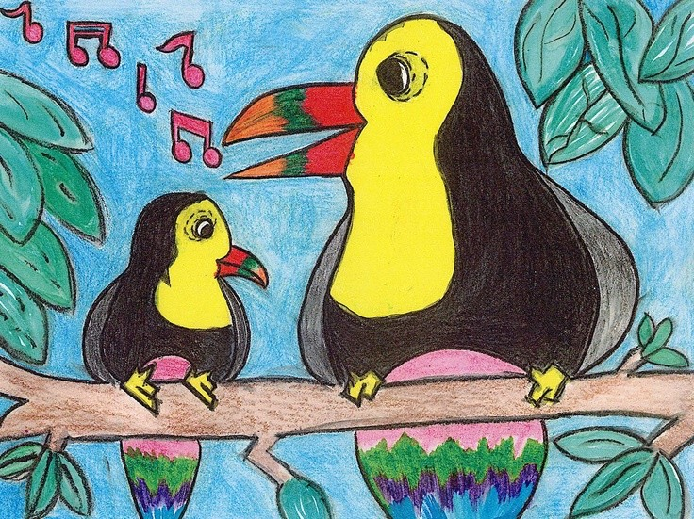
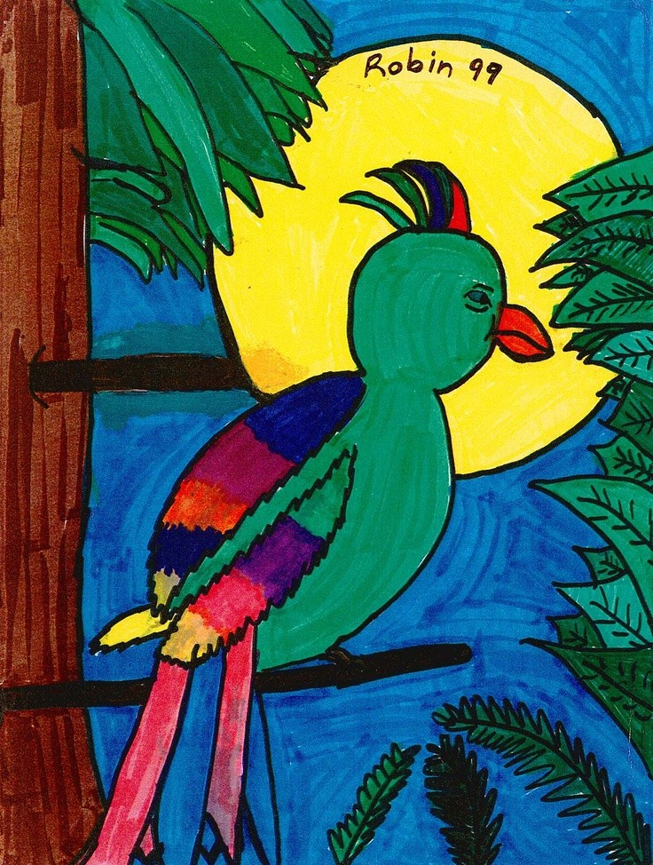
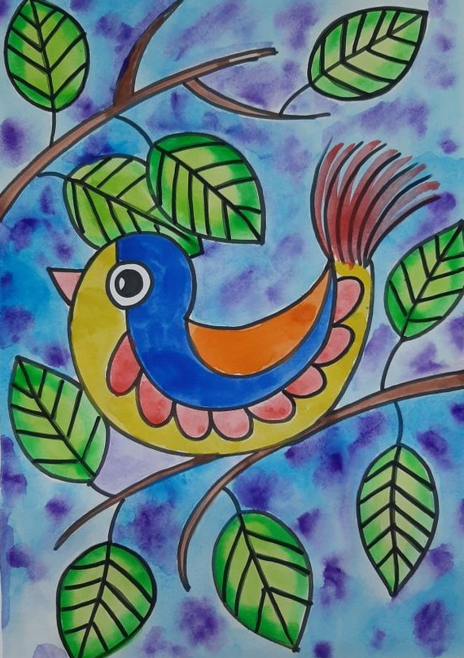
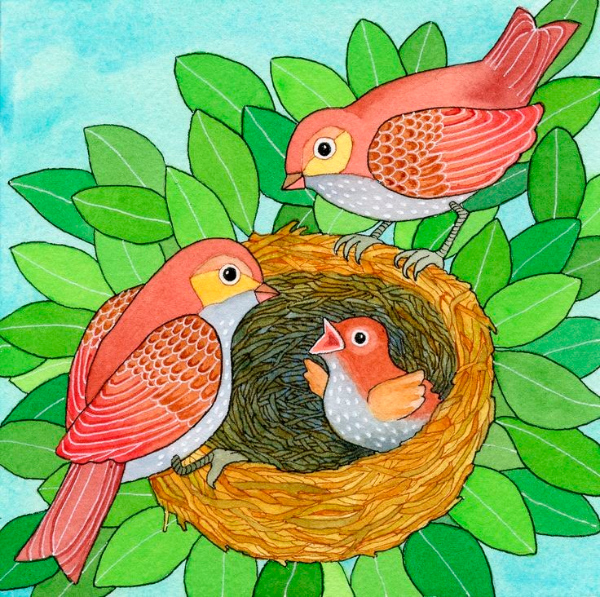

Slide 15

PHÂN TÍCH – ĐÁNH GIÁ

Slide 16

Nêu cảm nhận về sản phẩm của em:
- Màu sắc, đường nét trong hình chú chim?

Slide 17
VẬN DỤNG – PHÁT TRIỂN

Slide 18



Em hãy vẽ cách điệu chú chim từ những đường nét cơ bản.

